Slide 1
Особенности реализации отказоустойчивой веб-архитектуры методом балансировки нагрузки
А. А. Колосова
Уральский государственный экономический университет, Екатеринбург
Научный руководитель - Е. Н. Стариков
Уральский государственный экономический университет, Екатеринбург

Slide 2
Обзор
Выделены основные методы распределения нагрузки на информационные ресурсы в глобальной сети.
Проведен анализ достоинств и недостатков способов балансировки трафика.
Рассмотрен выбор наиболее эффективного метода распределения нагрузки.

Slide 3
Планирование нагрузки
Проблема, которую надо решать еще на моменте разработки веб-проекта. Надо понимать, что пользователям нужно получать ответы на их вопросы и отклик на действия максимально быстро

Slide 4
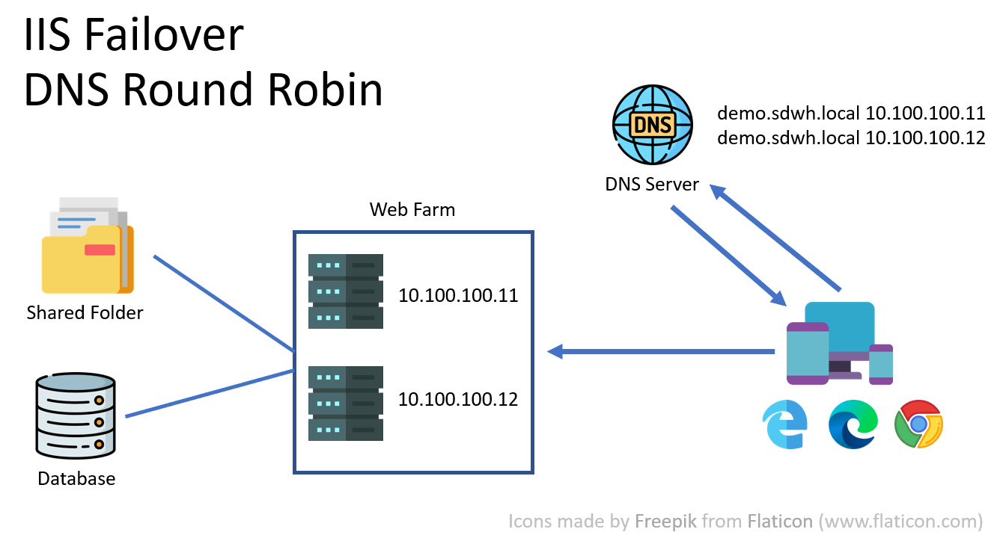
Метод балансировки Round Robin DNS
Для данного алгоритма характерна низкая стоимость использования, так как для его работы достаточно добавить несколько записей в ДНС.
Однако, для такого способа балансировки есть существенный недостаток: отсутствие мониторинга загруженности серверов в кластере.

Slide 5
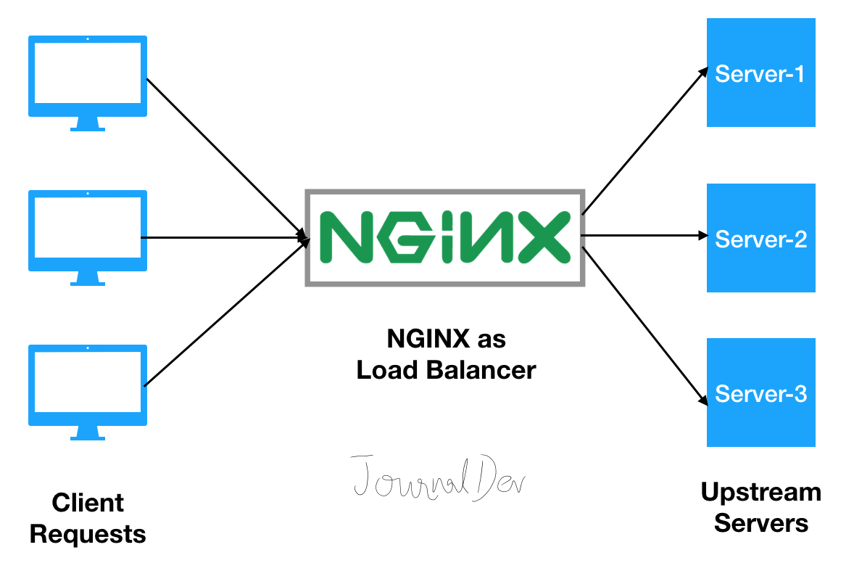
Метод балансировки Least Connections
Nginx – это HTTP-сервер и обратный прокси-сервер, почтовый прокси-сервер, а также TCP/UDP прокси-сервер общего назначения.
Данная схема довольна проста в исполнении и не требует больших затрат, однако она обладает частичной отказоустойчивостью в связи с тем, что балансировщики не зарезервированы.

Slide 6
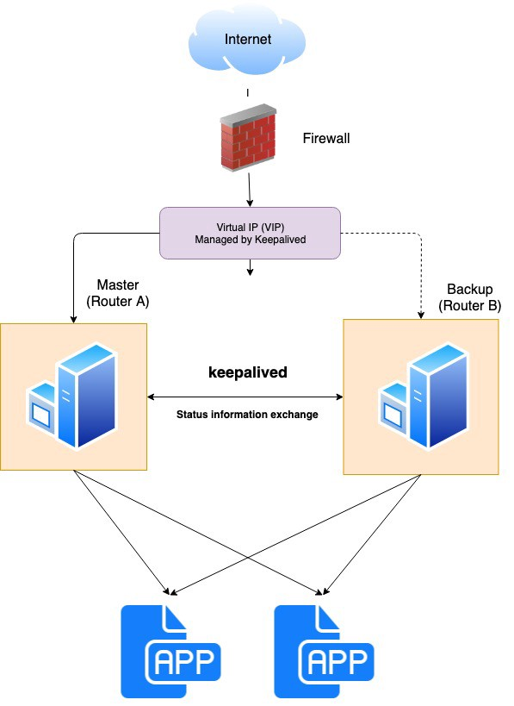
Балансировка при помощи кластера c применением keepalived
Два балансировщика запросов (или более) резервируют друг друга и имеют одинаковый плавающий IP-адрес. Это обеспечивается протоколом VRRP.
Кластеризация дает возможность стабильности работы оборудования при повышенных нагрузках, позволяет распределять потоки запросов на соседние серверы в случае, если один из них выйдет из строя.

Slide 7
Вывод
Технология кластеризации с использованием KEEPALIVED позволяет:
улучшить качество обслуживания клиентов
повысить производительность системы
более рационально использовать ресурсы
обеспечить отказоустойчивость и масштабируемость системы.

Slide 8
СПАСИБО ЗА ВНИМАНИЕ.

